Slide 1
يسمي التلاميذ الأعداد و يكتبونها كتابة رقمية و حرفية.
يفككون الأعداد إلى المئات و العشرات و الوحدات.
أنشطة الوضعيات وبناء المفاهيم.
النشاط المقترح: تعداد كميات كبيرة و تمثيلها.
صيغة العمل: ينجز العمل جماعيا.
اللوازم الضرورية:التربيعات و القضبان و الصفائح، العلب الكبيرة و الصغيرة
المستوى الثاني حصة :1 المدة:30د
المكون:الرياضيات
الموضوع: 30 أتعرف الأعداد من 0 إلى 999 (3)
الدرس من إعداد: رشيد العوفير. المرجع: فضاء الرياضيات
المهارات و القدرات المستهدفة
الحصة :3و4

Slide 2
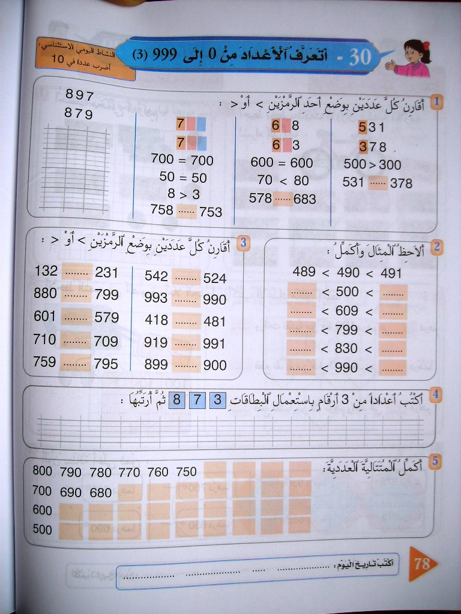

Slide 4
7
8

Slide 5
5
8
5
3

Slide 6
800
800
90
70
8
9
7
8
7
9

Slide 8
499
501
608
610
798
800
829
831
989
991

Slide 10
<
<
<
<
<
<
<
<
<
<

Slide 11
<
<
738
387
378
<
837
<
783
<
873

Slide 13
740

Slide 14
740
730

Slide 15
740
730
720

Slide 16
740
730
720
710

Slide 17
740
730
720
710
670

Slide 18
740
730
720
710
670
660

Slide 19
740
730
720
710
670
660
650

Slide 20
740
730
720
710
670
660
650
640

Slide 21
740
730
720
710
670
660
650
640
630

Slide 22
740
730
720
710
670
660
650
640
630
620

Slide 23
740
730
720
710
640
630
620
610
670
660
650

Slide 24
740
730
720
710
640
630
620
610
670
660
650
590

Slide 25
740
730
720
710
640
630
620
610
670
660
650
590
580

Slide 26
740
730
720
710
640
630
620
610
670
660
650
590
580
570

Slide 27
740
730
720
710
640
630
620
610
670
660
650
590
580
570
560

Slide 28
740
730
720
710
640
630
620
610
670
660
650
590
580
570
560
550

Slide 29
740
730
720
710
640
630
620
610
670
660
650
540
590
580
570
560
550

Slide 30
740
730
720
710
640
630
620
610
670
660
650
540
530
590
580
570
560
550

Slide 31
740
730
720
710
640
630
620
610
670
660
650
540
530
520
590
580
570
560
550

Slide 32
740
730
720
710
640
630
620
610
670
660
650
540
530
520
590
580
570
560
550
510

Slide 33
740
730
720
710
640
630
620
610
670
660
650
540
530
520
590
580
570
560
550
510
490

Slide 34
740
730
720
710
640
630
620
610
670
660
650
540
530
520
590
580
570
560
550
510
490
480

Slide 35
740
730
720
710
640
630
620
610
670
660
650
540
530
520
590
580
570
560
550
510
490
480
470

Slide 36
740
730
720
710
640
630
620
610
670
660
650
540
530
520
590
580
570
560
550
510
490
480
470
460

Slide 37
740
730
720
710
640
630
620
610
670
660
650
540
530
520
590
580
570
560
550
510
490
480
470
460
450

Slide 38
740
730
720
710
640
630
620
610
670
660
650
540
530
520
590
580
570
560
550
510
490
480
470
460
450
440

Slide 39
740
730
720
710
640
630
620
610
670
660
650
540
530
520
590
580
570
560
550
510
440
430
490
480
470
460
450

Slide 40
740
730
720
710
640
630
620
610
670
660
650
540
530
520
590
580
570
560
550
510
430
420
490
480
470
460
450
440

Slide 41
740
730
720
710
640
630
620
610
670
660
650
540
530
520
590
580
570
560
550
510
420
410
440
430
490
480
470
460
450

Slide 42
740
730
720
710
640
630
620
610
670
660
650
540
530
520
590
580
570
560
550
510
420
410
440
430
490
480
470
460
450

